Slide 1

Informática Jurídica y sus Vertientes
Universidad Autónoma del Estado de México
Centro Universitario Valle de Teotihuacán
Titulo
Unidad de Aprendizaje
Tecnologías de la información y comunicación
Créditos
7
Responsable:
I.S.C. Sandra Sánchez Espinoza

Slide 2

LA INFORMATICA

Slide 3
1. ¿QUÉ ES LA INFORMÁTICA?
El origen de la palabra INFORMÁTICA
proviene de la unión
de dos palabras:
INFORMACIÓN
+
AUTOMÁTICA
DEFINICIÓN:
La informática es la ciencia que estudia el tratamiento automático y racional de la información mediante el uso del ordenador
En sentido amplio, podemos decir que la informática hace referencia a todo lo relacionado con el tratamiento de datos, con los ordenadores y su manejo.

Slide 4
2. EL TRATAMIENTO AUTOMÁTICO DE LA INFORMACIÓN.
El tratamiento de los datos, también llamado procesamiento de datos, se puede dividir en tres fases:
Fase de Entrada
Fase de
Proceso
Fase de Salida

Slide 5
Fase de Entrada
Los datos son introducidos en el ordenador por el usuario. Generalmente se usará el teclado...
Fase de Proceso
Una vez que los datos han sido introducidos en el ordenador, éste comienza su tratamiento realizando las operaciones y cálculos necesarios para obtener los resultados. Estas operaciones se indican al ordenador a través de un PROGRAMA.
El programa es un conjunto de órdenes que indican al ordenador qué acciones hay que realizar sobre los datos para obtener los resultados que desea el usuario
Fase de Salida
Una vez procesados los datos, los resultados se muestran al usuario. Generalmente se usará el monitor, impresora...

Slide 6
Ejemplo no informático: Creación de una silla
Maderas
Proceso de Carpintería
Tela Esponja
Silla
puntillas
Ejemplo informático: Generación de un boletín de notas
Fase de Entrada Fase de Proceso
Fase de Salida
Nombre
alumnos
Notas
Tratamiento
Boletín
Curso Grupo
DATOS
PROGRAMA
INFORMACIÓN

Slide 7
DATO:
Cualquier elemento que nos sirve como punto de partida
para realizar un cálculo o un proceso.
INFORMACIÓN:
Resultado del tratamiento de los datos.
¿Cuál es la diferencia entre dato e información?
El dato es la materia prima de la información, pero no es información en sentido estricto ya que por sí mismo no nos dice nada, no aumenta nuestro conocimiento.
  Ventaja de los procesos informáticos sobre los manuales.
    Velocidad y capacidad de cálculo
    Capacidad de almacenamiento
    Fiabilidad ......

Slide 8

¿Quién realiza el tratamiento de los datos?
El Ordenador
¿Qué es un ORDENADOR?
El ordenador es una máquina E lectrónica ydigital controlada por un programa almacenado que se
utiliza para el tratamiento de la
información.
es un conjunto de instrucciones y datos que le indican al ordenador que hay que hacer, cómo hacerlo y sobre que datos.
La máquina y el programa son dos elementos fundamentales que trabajan conjuntamente en los procesos informáticos.
Ahora bien, ni uno ni otro tienen sentido sin las personas (usuarios, programadores...) que los diseñan y los usan para variados fines.

Slide 9
3. CONCEPTOS DE HARDWARE Y SOFTWARE
Hardware:
Son los elementos físicos con los que se construye un
ordenador.
duro
Ejemplos: Carcasa, circuitos, teclado, monitor...
Software:
Conjunto de programas que nos permiten controlar el
funcionamiento del ordenador.
blando
Ejemplos: Windows, word, programas de dibujo, de diseño, juegos...

Slide 10
INFORMÁTICA JURÍDICA

Slide 11

ANTECEDENTES
La Informática Jurídica se interrelaciona con diversas disciplinas entre ellas: las matemáticas, la lingüística, la lógica, la teoría de sistemas entre otros.
Existe demasiada información y el estado nos obliga a conocer la legislación, actualmente por ejemplo, hoy existen cerca de 30,000 leyes.
Ihering decía que basta tres palabras del legislador para que bibliotecas enteras se conviertan en basura

Slide 12
DEFINICIONES
JULIO TÉLLEZ:
Informática Jurídica. Esta técnica interdisciplinaria que tiene por objeto el estudio e investigación de los conocimientos aplicables a la recuperación de información jurídica, así como la elaboración y aprovechamiento de los instrumentos de análisis y tratamiento de información jurídica, necesaria para lograr dicha recuperación.
EMILIO SUÑE:
“La aplicación de los ordenadores electrónicos orientada a la reducción de problemas jurídicos”.

Slide 13
DEFINICIONES
ALAIN CHOVRAQUI:
Es la ciencia y las técnicas del tratamiento lógico y automático de la información jurídica.
HÉCTOR FIX FREIRO:
Es el conjunto de
estudios
e instrumentos
derivados de la aplicación de la informática al Derecho, o mas precisamente a los procesos de creación, aplicación y conocimiento del Derecho.

Slide 14
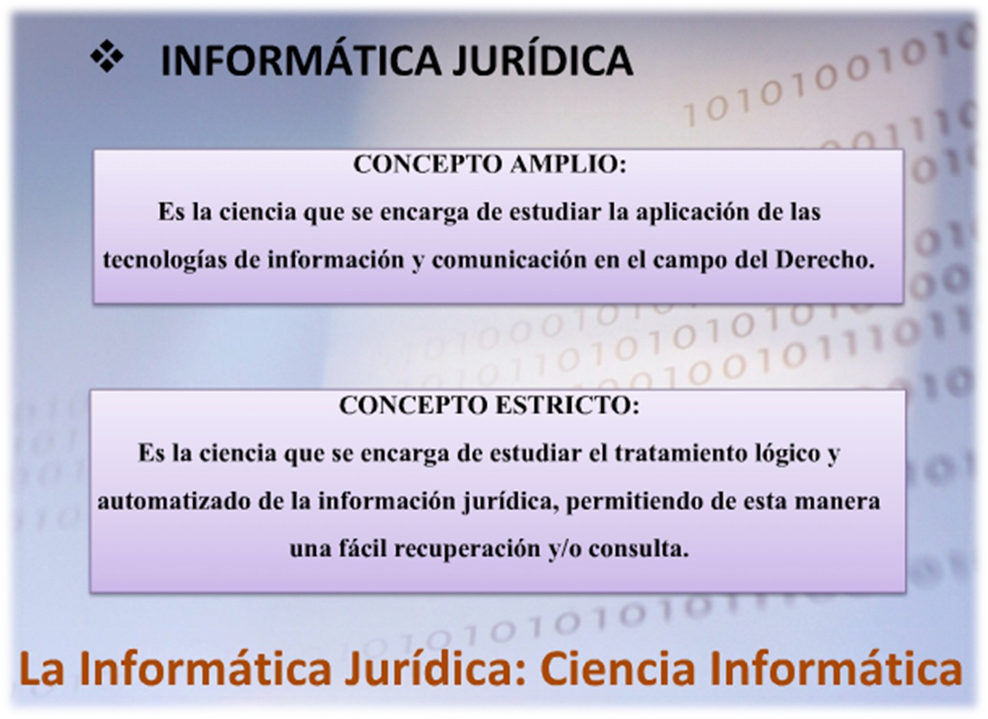

Slide 15
La informática jurídica es una disciplina de las ciencias de la información que tiene por objeto la aplicación de la informática en el Derecho.
Difiere entonces del Derecho informático, que es la regulación jurídica de las nuevas tecnologías.
Tiene como antecedente la jurimetría, planteada en 1949 por el norteamericano Lee Loevinger.

Slide 16
JURIMETRÍA
Disciplina que posibilidad de
tiene como
propósito
o
razón la
la sustitución
del
Juez
por la
computadora, finalidad
que por los momentos es
inaceptada, simplemente porque a través de la jurisdicción se emana una sentencia, y para ello, qué mejor candidato que un ser humano que por supuesto tiene el sentido racional, con lo que pueda acudir al sistema de integración y poder a través de las interpretaciones y lógica jurídica dar una sentencia llena de la interrelación de la paz y la justicia, para lograr verdaderas sociedades, verdaderas democracias y libertades.

Slide 17
Por otra parte, la Jurimetría podría sustituir al juez si la sentencia en su naturaleza jurídica fuera un simple silogismo. Por ejemplo, está demostrado que A compró un mueble a B por un precio determinado y que B le entregó el mueble a A en la forma estipulada; luego, A debe pagar a B el precio convenido.
En este caso el juicio lógico como silogismo es perfecto; porque si A no le paga a B, la computadora condenaría a A lógicamente al pago.

Slide 18
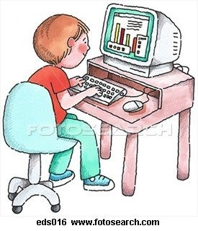
NATURALEZA DE LA INFORMÁTICA
JURÍDICA
La Informática Jurídica, no es una rama del Derecho, porque únicamente procesa información jurídica, que no genera derecho porque no es una causa ni efecto que fundamenta una Ley.

Slide 19
OBJETO DE ESTUDIO
1. La Informática Jurídica, aplicación en el Derecho
tiene
su ámbito de
2. La Informática Jurídica, se herramienta técnica del Jurista
convierte
en una
3. Se requiere tener conocimiento jurídico, ya que la Computación, nos da información que no es jurídica.

Slide 20

FINALIDAD
Que los operadores del Derecho puedan realizar su actividad con mayor eficacia.

Slide 21
INFORMATICA JURIDICA
VENTAJAS:
* Brinda una
amplia cobertura
legislativa y
legislación,
jurisprudencial
* Permite la interrelación de jurisprudencia, bibliografía y doctrina
Admite búsquedas booleanas y temáticas
Emite servicios de novedades al instante
Ofrece inmediata evacuación de consultas

Slide 22
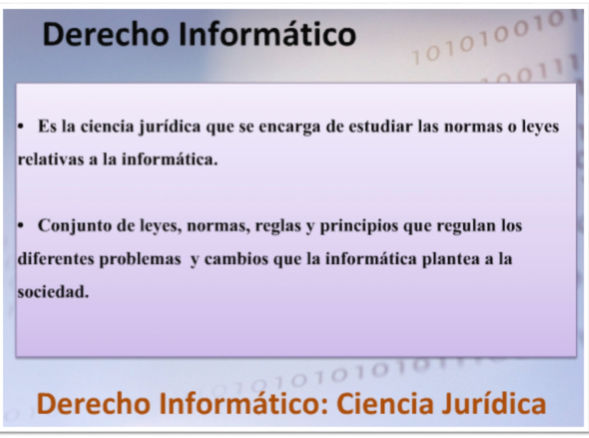

Slide 23
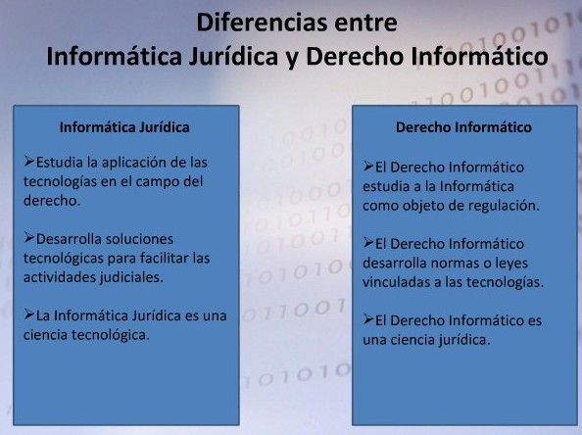

Slide 24
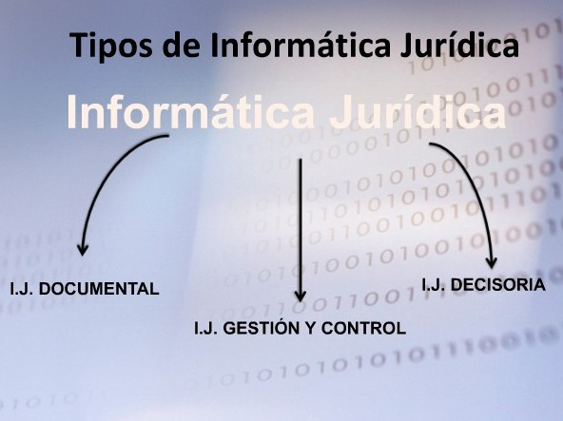

Slide 25
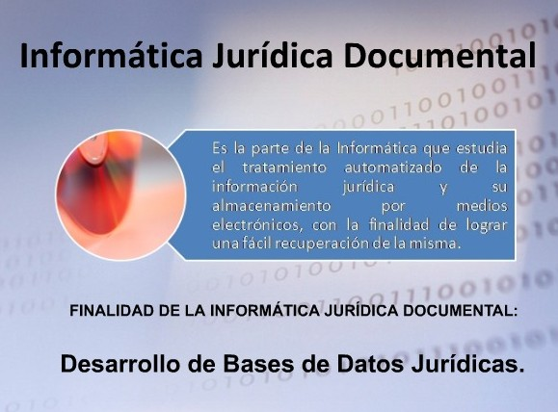

Slide 26
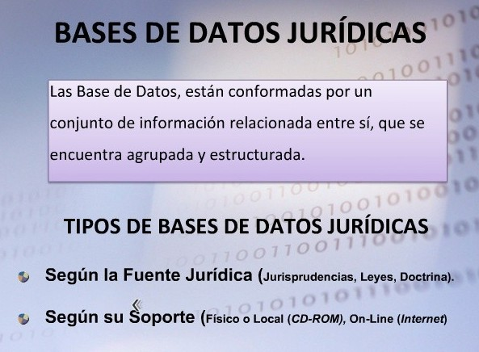

Slide 27
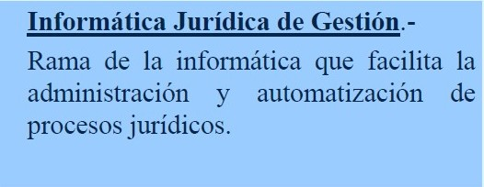

Slide 28
Esta
rama
de la informática
jurídica
esta
encaminada a organizar y controlar la información jurídica de documentos, expedientes, libros, etc., ya sea mediante la aplicación de programas de administración que permitan crear identificadores y
descriptores para la clasificación
de dicha
información.
Este tipo de informática es conocida
como de
administración y/o control, es utilizada
en
tribunales, estudios jurídicos, notarias, entre otras, se utiliza sobre todo para llevar el seguimiento de trámites y procesos con el objeto de mantener actualizada la información y llevar un buen control de la misma.

Slide 29
EJEMPLOS:
Así en el Poder Judicial se viene implementando las notificaciones electrónicas y el expediente electrónico
Otro ejemplo es el caso de las notarias donde se han implementado lectores de huellas dactilares interconectadas.

Slide 30
CLASIFICACION
REGISTRAL: esta se ocupa de todos los tipos de registros, sean públicos o privados. Se trata de facilitar a los distintos usuarios datos fehacientes en todos los registros oficiales, con rapidez y facilidad de acceso.
Ej. Oficina de Registro Civil: página del poder judicial.
OPERACIONAL: trata de facilitar la actuación y funcionamiento de las oficinas relacionadas con el derecho, tanto a nivel público como privado, en las que va a permitir que la maquina lleve toda la actuación repetitiva, el control de asuntos.
DECISIONAL: es la utilización de modelos predefinidos para la adecuada solución de casos específicos y concretos.
Ej. Rechazo de un recurso procesal extemporáneo.

Slide 31
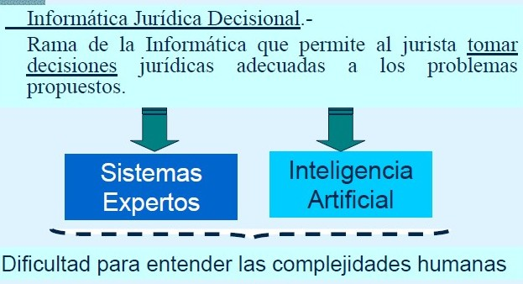

Slide 32
Se basa en el principio de que el computador facilite la información adecuada al jurista para ayudarle a tomar una correcta decisión. El cúmulo de información existente, constituye una explosión documental y es la que ha dado origen a esta nueva necesidad, la cual es la de contar con procedimientos expeditos que nos permitan recuperar la información necesaria en el momento adecuado.
De esta necesidad han nacido los sistemas expertos legales que son programas capaces de efectuar análisis jurídico; vale decir, es aquel sistema mecanizado capaz de organizar procesos y analizar automáticamente un cúmulo de información y conocimientos produciendo para el usuario una caracterización deontológica de la acción que debe ejecutar.

